Slide 3
1
前言

Slide 4
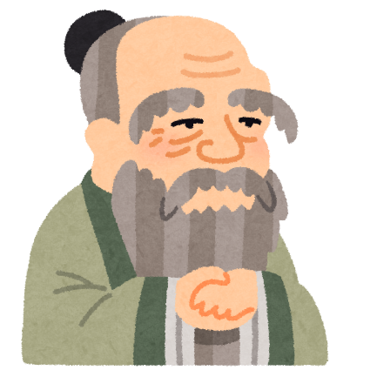
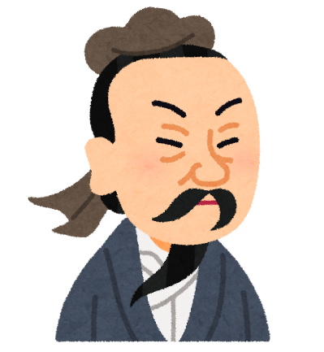
前言：關於道家思想
戰國中期已在各地流傳。
代表人物：
老 聃
莊 周

Slide 5
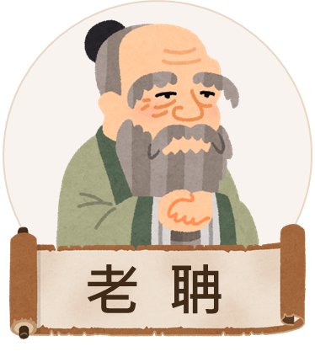
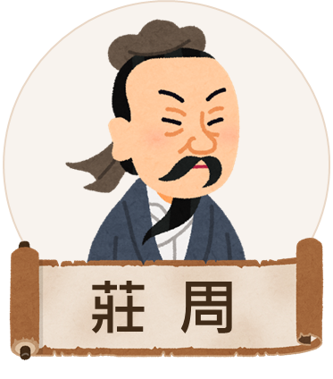
前言：關於道家思想
道生萬物，崇尚自然，清靜無為
達到自在無拘的精神境界

Slide 6
前言：關於道家思想
要回歸自然簡樸，獲得生命最真實的樣態
與世俗權力保持距離，有隱士性格

Slide 7
前言：儒道比較
儒 家
希望以道德禮教建立倫理秩序
道 家
意使心靈自由、本性獲得舒展

Slide 8
前言：道家思想影響
政 治：無為而治
宗 教：對「道」及養生的闡釋
藝術思想：自然、靜觀自得
人 生 觀 ：不與世爭 → 撫慰受到挫折的人們， 如蘇軾〈赤壁賦〉中即可見 道家思想。

Slide 9
本課選讀《老子》、《莊子》各一篇。
 | 老 子 | 莊 子
重點 | 對簡樸自足的想望。 | 藉故事表述面對世界的 因應之道。
內 涵 | 道家精神： 強調自然、反思欲望對人的傷害。 重視精神逍遙。

Slide 10
2
老子
課前引導
1
小國寡民
老子概述
2
老子生平及主張
3
課文探究
4
解讀
5
相關事例
6
問題與討論
7

Slide 11
2
目次
老子 ｜ 小國寡民
課 前 引 導

Slide 12
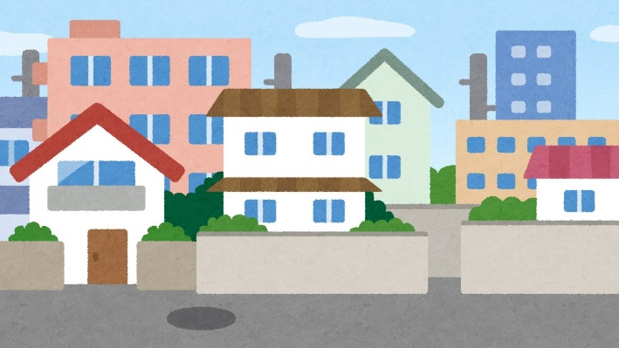
課前引導
什麼樣的 家園最令你嚮往？
是有著豐裕物資及生活機能便利的地方？ 還是儘量減少人為物質文明，保有簡樸自然的環境？
課前引導
不同的選擇，便會有不同的得與失， 你的選擇會是什麼呢？

Slide 13
課前引導
本文選自《老子》第八十章，後人取首句為標題。世人常被名利、力量迷惑而相互爭奪，當政者更往往為了私欲而發動戰爭，老子希望人民能回復純樸本性，不必使用智巧相鬥，於是構想出一個不受物質欲望控制、恬靜自足的社會。
課前引導

Slide 14
2
目次
老子概述
老子 ｜ 小國寡民
《老子》的作者
1
《老子》的內容與特色
２

Slide 15
《老子》的作者
老子
可能不是一時一人之作
戰國時道家學派根據老聃思想發揮補充，集結而成。
主要的內容可能出自春秋末期。
老子概述

Slide 16
《老子》的作者
上 篇 「道」的性質
老子
共八十一章
五千餘字
老子概述
又名 《道德經》
下 篇 以「德」為主

Slide 17
《老子》的作者
內容是「言道德之意」
道德經
上篇第一句
「道可道，非常道」
下篇第一句
「上德不德」
老子概述
若可以用言語說出來的道，就不是真正的「道」

Slide 18
《老子》的作者
內容是「言道德之意」
道德經
上篇第一句
「道可道，非常道」
下篇第一句
「上德不德」
老子概述
「上德」（最好的德）是尊重他人的獨特性，不用自己的道德壓迫別人。

Slide 19
道可道，非常道
《老子》二十五章：「有一渾然的存在，它先於天地存在，無法用感官去感知、察覺，它也不依傍其他存在而存在，而是所有存在的根源。我無法知曉它的名字，勉強以「道」來指稱它，用「大」來形容它，道的運行廣大且流轉不息，且終究會返回本源。」
老子概述

Slide 20
返回
道可道，非常道
老子以「道」稱呼之，
是因為道有「道路」的意思。
老子概述
道是人、萬物應遵行的道路

Slide 21
返回
上德不德
《老子》三十八章：「上德不德，是以有德；下德不失德，是以無德。」
老子認為「上德」是因任自然，尊重他人的獨特性，就能成為真正的「有德」。人若用自己的「道德」或「標準」壓迫他人，這就是「下德」，最終也會使彼此對抗而「無德」。
老子概述

Slide 22
《老子》的內容與特色
全書文筆簡練，流暢優美。
文體 ：韻散結合 。
能以具體物象說明抽象道理，充滿哲思。
魏晉玄學家將老子、莊子、周易並稱為三玄。
老子
老子概述

Slide 23
返回
文體
歷史散文 （史傳散文）
記述歷史事件和歷史人物為主
先秦 散文
諸子散文 （哲理散文）
以論說方式闡發思想
老子概述
《老子》屬於哲理散文。

Slide 24
返回
韻散結合
《老子》八十一章的用韻狀況
句句入韻
47%
混和及其他韻式
35%
偶句入韻
18%
老子概述
由以上比例可知，老子確實是散文、韻文、詩歌的三合一綜合體，在先秦散文之中獨樹一格。

Slide 25
2
目次
老子生平及主張
老子 ｜ 小國寡民
老子生平
1
老子的重要主張
２
老子的成就
3

Slide 26
老子生平
老 聃
老子生平及主張
姓李，名耳，字聃 。
春秋末年楚國苦縣(今河南鹿邑)人。
生卒年不詳，約與孔子同時而年稍長。
ㄉㄢ

Slide 27
返回
姓李，名耳，字聃
耳、聃（耳朵大且長）兩字意思彼此相應。
老子的可能意思：
老先生的尊稱。
老為姓氏，子為尊稱，如孔子、孟子。
老子生平及主張

Slide 28
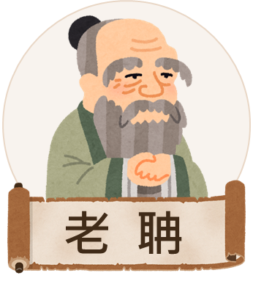
老子生平
相傳老子擔任過周代掌管典籍的官吏 ，熟悉古代的典章制度，孔子曾向他問禮。後因見周代衰微，決心遠走，至函谷關（在河南靈寶）時，應守關令尹喜的要求，著書而離去，無人知其所終。
老子生平及主張

Slide 29
返回
掌管典籍的官吏
司馬遷說老子曾任「周守藏室之史」，即掌理天下圖書、計籍的官吏。
大約因為如此，老子熟知禮制改易、人事變化及朝化興亡。
老子生平及主張

Slide 30
老子的重要主張
以「道」為本，以「德」為用
以寡欲知足、守柔不爭為立身處世之道
老子生平及主張
以無為而治為政治的應用

Slide 31
以「道」為本，以「德」為用
道
萬物根源 與普遍規律
人應尊重萬物獨特本質
老子生平及主張
萬物 依道活動
德
道在人與萬物上的顯現及作用

Slide 32
萬物根源
道生一，一生二，二生三，三生萬物。萬物負陰而抱陽，沖氣以為和。
（第四十二章）
老子生平及主張
這是在描述「道」如何創生成萬物。

Slide 33
返回
萬物根源
道=一 獨一無偶
二 天地/陰陽
三 陰陽相交 成和氣
萬物 產生
老子生平及主張

Slide 34
返回
顯現及作用
道生之，德畜之……道之尊，德之貴，夫莫之命而常自然。
（第五十一章）
老子生平及主張
道生成萬物後，須以德來畜養萬物（才能呈現各種形態）。道與德之所以尊崇且珍貴，就是因為它 不干涉萬物，順任萬物的自然呈現。

Slide 35
寡欲知足、守柔不爭
過多欲望會使人心迷亂，唯有「少私寡欲」才能讓內心平靜，進而反璞歸真。
老子以水的特質為喻：
老子生平及主張
柔 → 柔能勝剛
不爭 → 不會招致怨尤

Slide 36
返回
過多慾望
五色令人目盲，五音令人耳聾，五味令人口爽。馳騁田獵，令人心發狂；難得之貨，令人行妨。
（第十二章）
老子生平及主張
各種視、聽、味覺的享受，雖然會吸引人們的注意，但過多的感官刺激會使之疲乏，以致混淆甚至失去感受力。

Slide 37
返回
不爭
夫唯不爭，故天下莫能與之爭。
（第二十二章）
老子認為人一旦有所爭，必會與他人為敵，也會有怨尤。唯有「不爭」，才能容納天下，否則與天下人為敵，又怎能成為天下人之主？
老子生平及主張

Slide 38
無為而治
認為禮法是外在形式，會傷害人民生命與自由，所以主張「無為」，希望君主不妄為，人民也才能不受干擾，自在生活。
「無為」並不是什麼都不做，而是不妄為，也就是順物之自然的意思。
老子生平及主張

Slide 39
老子理想的國家
國土小、人民少，無需聖明君主及強而有力的政府組織。
只要每個人有純良的修養，政府便不需「治理」人民，也不需兵制、重賦。當公權力對人民的影響降至最低，人民便能自在的生活。
老子生平及主張

Slide 40
老子的成就
對「道」的深入描述，開創形上思維
主張自然和諧，提供應世智慧
老子生平及主張
提出無為概念，豐富政治思想
思想深奧玄妙，成為道教之神

Slide 41
對「道」的深入描述，開創形上 思維
「道」為天地萬物根源。
「道」雖然無形無象，卻是永恆及獨立的存在。
啟發後代學者對事物存在根據的思辨。
老子生平及主張

Slide 42
返回
形上
是指研究存在和事物本質的學問，為哲學研究的一個範疇，被視為「第一哲學」，討論所有事物的共同點及其所具有的特性。

Slide 43
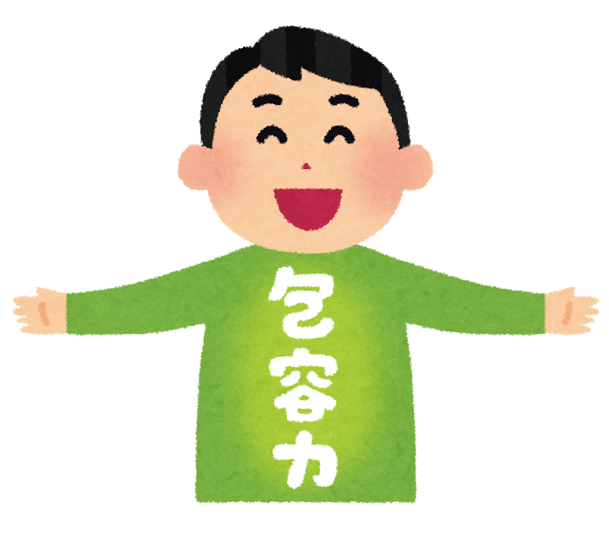
主張自然和諧，提供應世智慧
人生修養：
人 生 觀 ：知足知止、功成身退。
強調依順自然本性，不追求巧智，以謙和退讓、柔弱不爭的態度面對世界。
老子生平及主張

Slide 44
提出無為概念，豐富政治思想
在政治上強調君主應「無為而治」，節制自身欲望與不妄為。
戰國末期，有學者將此主張與法家、陰陽家等思想結合，化為君主治國統御之術，形成「黃老之學」。
老子生平及主張

Slide 45
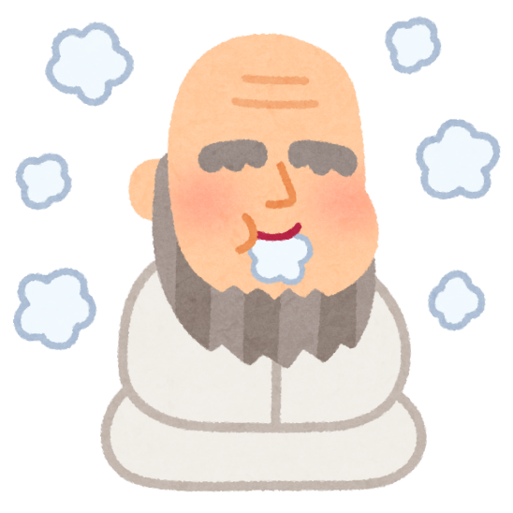
思想深奧玄妙，成為道教之神
道教重視養生、追求成仙，思想受老子啟發，因而奉之為道尊。（如東漢的五斗米道奉老子為太上老君）
老子生平及主張
唐代帝王因同姓「李」而奉老子為先祖，並以道教為國教。
老子由 思想家 變為神仙

Slide 46
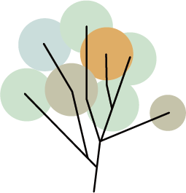
2
目次
老子 ｜ 小國寡民
課 文 探 究

Slide 47
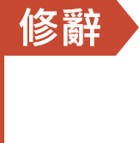
課本P.182
章旨
章析
【小國寡民】
小國寡民，使有什伯之器而不用， 使民重死而不遠徙。雖有舟輿，無所乘之；雖有甲兵，無所陳之；使民復結繩而用之。
對偶
表示雖有文明發展，但生活簡約
對偶
辨
辨
指人民安土重遷
辨
辨
表示沒有兵災戰禍

Slide 48
目次
〈第一段〉義辨：輿
返回
目次
形 | 義 | 例
輿 | 車 | 雖有舟輿，無所乘之。
 | 轎子 | 肩輿。
 | 公眾的 | 輿論。

Slide 49
目次
〈第一段〉音辨：乘
返回
音 | 義 | 例
ㄔㄥˊ | 乘坐 | 雖有舟輿，無所乘之。
 | 順應、趁、藉著 | 乘人之危、乘勝追擊。
ㄕㄥˋ | 量詞。古代計算車輛的單位 | 千乘之國。 （《論語．先進》）
 | 佛教用語 | 大乘佛教、小乘佛教。

Slide 50
目次
〈第一段〉音辨：陳
音 | 義 | 例
ㄔㄣˊ | 陳列。引申為使用 | 雖有甲兵，無所陳之。
 | 述說 | 今日良宴會，歡樂難具陳。 （《古詩十九首．今日良宴會》）

Slide 51
目次
〈第一段〉音辨：陳
返回
音 | 義 | 例
ㄔㄣˊ | 舊的、年代久遠的 | 陳年老酒。
ㄓㄣˋ | 同「陣」，指軍伍行列 | 衛靈公問陳於孔子。 （《論語．衛靈公》）

Slide 52
目次
〈第一段〉義辨：復
形 | 義 | 例
復 | 歸返、回到 | 使民復結繩而用之。 克己復禮為仁。 （《論語．顏淵》）
 | 恢復 | 嗚呼！師道之不復可知矣！（韓愈〈師說〉） 驚顧之間，已復為箸。 （蒲松齡〈勞山道士〉）

Slide 53
目次
〈第一段〉義辨：復
返回
形 | 義 | 例
復 | 又、再 | 復行數十步，豁然開朗。 （陶淵明〈桃花源記〉） 外貨之來由南北而入，不復由鹿港而出矣。（洪繻〈鹿港乘桴記〉）
 | 回報，多指仇恨而言 | 復仇雪恨、挾怨報復。

Slide 54
課本P.182
章旨
章析
【小國寡民】
甘其食，美其服，安其居，樂其俗。鄰國相望，雞犬之聲相聞，民至老死不相往來。
排比、類疊
說明人民恬淡知足，安定和樂
意指距離不遠
意謂自給自足，相安無事

Slide 55
目次
〈小國寡民〉章旨
返回
老子理想世界的具體陳述。

Slide 56
目次
〈小國寡民〉章析
返回
文始即點明理想世界的規模——「小國寡民」，繼而描寫內無兵禍、暴政，人民恬淡純樸，快樂自足的理想社會。全篇風格樸實平易，句法整齊，讀來流暢，具備散文美感與韻文風味。

Slide 57
2
目次
老子 ｜ 小國寡民
解 讀

Slide 58
解讀
老子於本文表達他對「理想世界」的看法：
不需成為強大國家，因此沒有兵災。
人們過著自給自足的簡單生活，不需與他人比較，更無須羨慕旁人，因此不需互通有無。
真心珍惜已有的單純生活。
解讀

Slide 59
解讀
當政者應做為人民的示範，減少私心並節制欲望。
如此則能止戈散馬、人少事簡，人民自然可以有著和平自在的生活。
解讀

Slide 60
解讀
除去 一切需求
人不應 執著於欲望 而迷失自己
解讀

Slide 61
2
目次
老子 ｜ 小國寡民
相關事例

Slide 62
萬那杜共和國（Republic of Vanuatu）
位於太平洋西南部，由八十多個島嶼組成，面積只有臺灣的三分之一，全國總人口不到三十萬，人民平均年收入則不到三千美元。
曾被兩度評選為全球幸福指數最高的國家。當地居民對生活十分滿足，不覺得自己窮困，也不會為了賺錢而做事。
相關事例

Slide 63
極簡主義
減少不必要的用品與社交活動。
日本佐佐木典士說：
「身邊物品愈少，人生愈幸福。因為我們再也不需要物品填滿我們的人生。」
相關事例
與老子捨棄巧智、回歸簡樸的觀念相呼應。

Slide 64
2
目次
問題與討論
老子 ｜ 小國寡民
問題1
問題2

Slide 65
目次
問題1
問題2
本篇與〈大同與小康〉中的「大同」，分別代表道家及儒家的理想世界，兩者有何不同？請比較說明。
儒家的「大同」：所標舉的世界有著理想的政府組織，其中的官員都是賢能者（選賢與能）而且沒有私心（天下為公），所以能夠很好的處理政務，滿足人民的需求。而人民也都有很高的品德（講信修睦），能相互幫忙並願意照護需要幫忙的人（不獨親其親，不獨子其子），人人也都願意與他人分享自己的所有（貨惡其棄於地也，不必藏於己；

Slide 66
目次
問題1
問題2
本篇與〈大同與小康〉中的「大同」，分別代表道家及儒家的理想世界，兩者有何不同？請比較說明。
力惡其不出於身也，不必為己）。整個社會一片和樂，不需防備他人（盜竊亂賊不作，外戶而不閉）。整體而言，儒家希望透過人的道德行動，在人間建立出美好樂土。
道家的「小國寡民」：國家及政府組織要儘量縮減到最小（小國寡民），不需要動用或發展軍隊來擴張國土（雖有甲兵，無所陳之）。

Slide 67
目次
問題1
問題2
本篇與〈大同與小康〉中的「大同」，分別代表道家及儒家的理想世界，兩者有何不同？請比較說明。
人民都安土重遷不需遠行（雖有舟輿，無所乘之），在生活起居飲食上，保持最簡單的需求（使有什伯之器而不用；甘其食，美其服），不必發展繁複精巧的工藝品及產業（結繩而用之）。無論是國與國或人與人之間的接觸，愈少愈好，也不需互相幫助（鄰國相望，雞犬之聲相聞，民至老死不相往來），各自生活在自己平靜而單純的世界中。整體而言，道家（老子）更專注在內心的心靈，希望外界的干擾愈少愈好。

Slide 68
目次
問題1
問題2
老子主張「鄰國相望，雞犬之聲相聞，民至老死不相往來。」如今全球往來日趨頻繁，一些原本寧靜的地方也受到外界干擾。在封閉獨特與開放發展之間，你認為該怎樣取捨？理由是什麼？
主張開放發展：認為愈多的往來會使得不同的文化有愈多的交流，這代表人可以有更多的選擇。而若人能輕易快速的接觸各種資訊與文化，則會使文化與文化之間的差距拉近，並可使落後文化快速邁向進步與現代化。

Slide 69
目次
問題1
問題2
老子主張「鄰國相望，雞犬之聲相聞，民至老死不相往來。」如今全球往來日趨頻繁，一些原本寧靜的地方也受到外界干擾。在封閉獨特與開放發展之間，你認為該怎樣取捨？理由是什麼？
也就是透過不同文化交流，有助於傳統的創新，也讓世界上各種文化都可以展現自身的特點，提供人們更加多元化的選擇。
主張封閉獨特：在現實上，強勢文化透過「交流」能輕易的摧毀弱勢文化，使其更快速消逝。如透過經濟的全球化，許多在地文化的多樣性也正在消失，

Slide 70
目次
問題1
問題2
老子主張「鄰國相望，雞犬之聲相聞，民至老死不相往來。」如今全球往來日趨頻繁，一些原本寧靜的地方也受到外界干擾。在封閉獨特與開放發展之間，你認為該怎樣取捨？理由是什麼？
每個城市都有相同的連鎖飯店、餐廳，各地原有的特色小店逐漸關閉。使用英語的人口愈來愈多，弱勢語言的消失也愈來愈快。最後世界上的各個城市甚至於各地方的文化，也會變得愈來愈相似，其各自具有的獨特性便隨之消失。

Slide 71
目次
問題1
問題2
老子主張「鄰國相望，雞犬之聲相聞，民至老死不相往來。」如今全球往來日趨頻繁，一些原本寧靜的地方也受到外界干擾。在封閉獨特與開放發展之間，你認為該怎樣取捨？理由是什麼？
主張透過適度的管理，同時保有原有的特質又可與外界交流：許多地方原採無限度開放的方式與外界交流，後來發現產生許多弊端，於是又改採封閉，不與外界交流。爾後想透過制度設計，有一定的條件限度下開放，一方面儘量保有原來的特質，另一方面又保持開放，如小琉球、慕谷慕魚、長灘島、八煙部落等。

Slide 72
3
莊子
課前引導
1
庖丁解牛
莊子概述
2
莊子生平及主張
3
課文探究
4
解讀
5
相關事例
6
問題與討論
7

Slide 73
3
目次
莊子 ｜ 庖丁解牛
課 前 引 導

Slide 74
課前引導
在現實中遇到重重阻礙時，你會怎麼處理？是以個人的生命氣力直接衝撞，試著突破困境？還是表面上勉強接受，但內心卻不斷埋怨？你或許可以採取更智慧的方式。世界不會依照每個人的意願運行，但若以適當的態度因應，可能就不會落得兩敗俱傷。
課前引導

Slide 75
課前引導
本文節選自《莊子．養生主》，標題為後人所加。庖丁即名為丁的廚師，為此寓言中虛構的人物。解牛，即宰牛。莊子藉著庖丁向文惠君談論解牛一事，陳述由「技」悟「道」的歷程，同時闡釋如何為人處世，才能保養心神。
課前引導

Slide 76
課前引導
莊子描述庖丁解牛時，不論是庖丁的姿態或過程，都充滿了哲思與美感，充分展現出莊子天馬行空的創造力與文學能力。
課前引導

Slide 77
3
目次
莊子概述
莊子 ｜ 庖丁解牛
《莊子》的作者
1
《莊子》的內容與特色
２
文體介紹：寓言
3

Slide 78
《莊子》的作者
內篇
莊子自著
莊子
外篇
莊子概述
弟子及其後學
雜篇

Slide 79
《莊子》的內容與特色
現存三十三篇，共七萬餘言。
知名篇章：〈逍遙遊 〉、〈齊物論 〉、〈養生主 〉、〈秋水 〉及〈天下 〉等。
主要內容：
莊子概述
擺脫 現實束縛
精神上的 超越與自由
逍遙自在的境界

Slide 80
返回
逍遙遊
本篇可說是莊子學說的總綱。
即「逍遙乎物外，任天而無窮」之意。莊子認為人生的最高境界，在於追求「與造化者同其逍遙」的境界，人若泯除功名利祿等束縛，便可達到真正自由的境界，可以像鯤鵬一般遨遊天地，逍遙於無限的絕對世界。
莊子概述

Slide 81
返回
齊物論
本篇可算是莊子思想的「方法論」。
即「齊平物論」之意，旨在提點人們消解生命中的執著，泯除大小、是非、生死等區別，唯有跳脫自我中心，從萬物平等的立場觀照萬物，才能看清事物的本質。
莊子概述

Slide 82
返回
養生主
主要在論述為人處世的養生之道。
提出「緣督以為經」的養生之旨，「督」為頸中央的主脈，引申為中道或自然之道，莊子以為人生在世，若能以中道為常法，順應自然，與世無忤，則「可以保身，可以全生，可以養親，可以盡年」 。
莊子概述

Slide 83
返回
秋水
外篇篇目。旨在闡發齊物論意旨，破除一般成見，極力論證萬物大小、是非的相對性，闡述人生貴賤榮辱無常，不可為追求名位、富貴等而傷害本性。
莊子概述

Slide 84
返回
天下
《莊子》最末篇，旨在泛論當時天下各家之學，對先秦諸子思想的理解極具價值。
莊子概述

Slide 85
《莊子》的內容與特色
文字 瑰麗奇譎
寓言 想像豐富
深刻思想
莊子概述
《莊子》是先秦諸子中極具哲學意趣與文學美感的典籍，影響後世深遠。

Slide 86
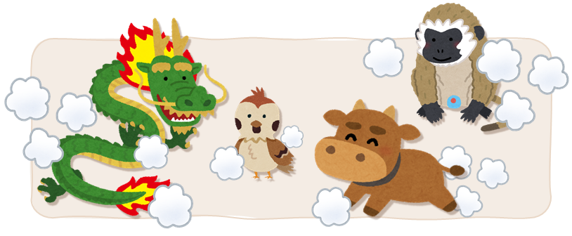
《莊子》的內容與特色
莊子寓言多達二百餘則，數量堪稱先秦諸子之冠。
以大量虛構誇張的想像 ，採用形象化的寓言或擬人化的設譬來解說哲理。
莊子概述

Slide 87
返回
虛構誇張的想像
如在〈宥篇〉中，用一連串的比喻來描述人心：
焦火→內心焦躁
凝冰→內心戰慄
俯仰之間→內心忽冷忽熱，快速變化
淵靜懸天→人心動靜差別之大、人心之難測。
莊子概述

Slide 88
《莊子》的內容與特色
先秦諸子中，以莊子與韓非子最常使用寓言，但兩者的風格不同。
莊子寓言
韓非子寓言
莊子概述
大多不是 現實中可見的事物
較貼近歷史與現實

Slide 89
文體介紹：寓言
定 義
特 徵
莊子概述
演 變

Slide 90
寓言定義
寓言者，具寓意之故事也，亦即作者有所寄託的故事。
「寓意」及「故事情節」為寓言必要條件，寓意是寓言之靈魂，故事情節則如同軀體；缺一即非寓言。
寓意
莊子概述
故事情節

Slide 91
寓言特徵
篇幅 | 長短不拘。
內涵 | 可完全或部分虛構，無論人物、神鬼、 動植物、非生物等，皆可取之以立意。
點名寓意手法 | 由故事中的人物道出。 作者直接評論。 借重名人發言，或增添旁觀者之評論。 不揭示寓意，任由讀者自行領會。
莊子概述

Slide 92
寓言演變
魏晉 南北 朝
元 明清
先秦
兩漢
唐宋
莊子概述
哲理
寓言
勸戒
寓言
嘲笑
寓言
諷刺
寓言
詼諧
寓言

Slide 93
返回
先秦：哲理寓言
戰國時代是中國古代寓言創作的黃金時代，寓言多依附在散文之中，以闡述哲理和政治主張。
莊子概述

Slide 94
返回
兩漢：勸戒寓言
題材和手法大多因襲先秦，然局限於歷史故事，通過寓言來宣傳歷史的經驗教訓，予人勸戒。
莊子概述

Slide 95
返回
魏晉南北朝：嘲笑寓言
此時寓言無顯著發展，成就遠不如前代，但運用「笑話」於寓言中，不失為寓言注入諷刺幽默的效果。
莊子概述

Slide 96
返回
唐宋：諷刺寓言
寓言形式的諷刺小品大量面世，是中國寓言另一高峰，諷刺性強，旨在諷刺政治、社會的弊端。
莊子概述

Slide 97
返回
元明清：詼諧寓言
寓言成就不高，諷刺時弊的主旨外，詼諧幽默成分甚濃，表面看似嘲笑生活瑣事和人物，實際上旨在揭露時弊。
莊子概述

Slide 98
3
目次
莊子生平及主張
莊子 ｜ 庖丁解牛
莊子生平
1
莊子的重要主張
２
莊子的成就
3

Slide 99
莊子生平
莊 周
莊子生平及主張
莊子名周，戰國時宋國蒙(今河南商丘)人。
生卒年不詳 ，約與孟子、惠施等人同時。

Slide 100
返回
生卒年不詳
司馬遷說老子以「自隱無名為務」，不求顯名於世，所以老子生平大多為傳說，而同樣的情況也適用於莊子。
《史記．老子韓非列傳》中關於莊子只有寥寥數筆：「莊子者，蒙人也，名周。周嘗為蒙漆園吏，與梁惠王、齊宣王同時。」
莊子生平及主張

Slide 101
莊子生平
莊子身處戰爭頻仍、動盪不安的亂世 ，但豁達灑脫，不慕名利，曾擔任蒙邑的漆園吏。
莊子生平及主張
莊 周

Slide 102
返回
身處亂世
莊子在世時間，正是暴虐的康王在位，其外號「桀宋」指其像夏桀一般暴虐無道。他在位十一年間，不僅發動一連串的戰爭，也強奪臣子之妻；勸諫者皆立即被他射死。
因而征伐殺戮不勝枚舉。
莊子生平及主張

Slide 103
莊子生平
相傳楚威王聽說他的賢名，曾派使者以重金禮聘為相，但被他婉拒。莊子是繼老子之後的道家代表人物，並稱為「老莊」。
莊子生平及主張
莊 周

Slide 104
莊子的重要主張
人在亂世中如何不受局勢影響
如何不受固定觀念拘束
使生命超拔於世俗價值之上
莊子生平及主張
對於形上學及政治論述比老子少， 更加關心個人於亂世中的精神自由。

Slide 105
莊子的重要主張
逍遙無待的生命境界
萬物與我貫通為一
莊子生平及主張
追求保全天性的養生觀

Slide 106
逍遙無待的生命境界
擺脫執著侷限 達到逍遙自適
提升生命境界 擺脫形體限制
莊子生平及主張
有所依賴 困擾痛苦

Slide 107
萬物與我貫通為一
認為一般人太執著於形軀、價值的界線，所以將萬物與自我區別開來，但人可以透過精神的修養工夫，以心靈的超脫破除各種執礙，泯除大小、貴賤等區分，達到萬物與我渾融為一的境界。
莊子生平及主張

Slide 108
追求保全天性的養生觀
指出人們通常都會因盲目追求世俗價值，而使身體與精神都疲累不堪，甚至受到傷害。莊子認為唯有不逐於外務、不困於生死，才能不被世情所擾，不為哀樂所困。凡事順任自然之理，才能保全天性。
莊子生平及主張

Slide 109
莊子的成就
深化道家的心靈哲學
安頓困苦生命，塑造文化人格
莊子生平及主張
強調心靈自由，對藝術精神多有啟發
文筆多變浪漫，影響後世文學深遠

Slide 110
深化道家的心靈哲學
相較老子，更著重內在的心靈修養。
透過對各種價值系統的批評與反省，進而論述如何使心靈超越有限的自我，達致絕對的自由，完備了道家在追求個人精神心靈方面的理論。
莊子生平及主張

Slide 111
安頓困苦生命，塑造文化人格
人可以超脫名利，透過心靈的虛靜自持，也能尋得各種樂趣而欣然自得。
這種不以世俗成功為目標的人格，成為後世文人不遇時的心靈典範，如陶淵明、李白、蘇軾等。
莊子生平及主張

Slide 112
強調心靈自由，對藝術精神有啟發
以自然天成為貴，強調素樸淡然。
體會天地大美的感動。
藝術創作的可貴不在技巧，在於呈現萬物真實的美感。
莊子生平及主張
對中國藝術精神有很大的啟發

Slide 113
文筆多變浪漫，影響後世文學深遠
散文瑰麗華美，善於以充滿想像的寓言寄託深刻的哲思，引領奔放不拘、靈活多變的 浪漫散文風格。
啟發後世文人對哲理寓言的創作。
莊子生平及主張

Slide 114
３
目次
課文探究
莊子 ｜ 庖丁解牛
庖丁為文惠君解牛。……
1
庖丁釋刀對曰：「臣之所好者，……
2
文惠君曰：「善哉！……
3

Slide 115
課本P.186
段旨
段析
第一段
庖丁為文惠君解牛。手之所觸，肩之所倚，足之所履，膝之所踦 ，砉 然響然，奏刀騞 然，莫不中 音，
替
靠
辨
視覺摹寫、排比
描寫解牛的動作
踩、踏
聽覺摹寫
ˇ
ㄏㄨㄛ
ㄏㄨㄛ
一
ˋ
ˋ
說明解牛的聲音，合乎音樂節奏
符合
ㄓㄨㄥ
ˋ

Slide 116
課本P.186~P.187
段旨
段析
第一段
合于〈桑林〉之舞，乃中〈經首〉之會。 文惠君曰：「嘻，善哉！技蓋 至此乎？」
而且
辨
說明解牛的動作、聲響符合古樂舞的節奏
讚嘆之詞
ˊ
ㄏㄜ
文惠君讚嘆庖丁解牛之「技」高超

Slide 117
返回
庖丁
莊子常假託人名來創作寓言，所擬的人名常與職業
專長、故事內容有關，例如匠石、輪扁、梓慶等，
庖丁亦屬此類。
（成語「越俎代庖」語本《莊子．逍遙遊》，本指掌管祭祀的人放下祭器代替廚師下廚。後用以比喻踰越自己的職分而代人做事）。

Slide 118
目次
〈第一段〉字辨：庖
形 | 音 | 義 | 例
庖 | ㄆㄠˊ | 廚師 | 良庖歲更刀，割也。
 |  | 廚房 | 客踰庖而宴。 （歸有光〈項脊軒志〉） 君子遠庖廚也。 （《孟子．梁惠王上》）

Slide 119
目次
〈第一段〉字辨：庖
形 | 音 | 義 | 例
炮 | ㄆㄠˊ | 燒、烤 | 炮烙。
 | ㄆㄠˋ | 爆竹 | 炮竹。
 | ㄅㄠ | 一種烹飪法。在旺火上急炒 | 炮羊肉。

Slide 120
目次
〈第一段〉字辨：庖
返回
形 | 音 | 義 | 例
刨 | ㄆㄠˊ | 挖掘 | 刨根究底。
 | ㄅㄠˋ | 削刮成碎屑。通「鉋」 | 刨冰、刨木頭。
枹 | ㄈㄨˊ | 鼓槌 | 枹鼓相應。

Slide 121
目次
〈第一段〉音辨：會
音 | 義 | 例
ㄏㄨㄟˋ | 節奏 | 合于桑林之舞，乃中經首之會。
 | 盟會、諸侯相會 | 諸侯恐懼，會盟而謀弱秦。 （賈誼〈過秦論〉）

Slide 122
目次
〈第一段〉音辨：會
返回
音 | 義 | 例
ㄏㄨㄟˋ | 聚會 | 會數而禮勤，物薄而情厚。 （司馬光〈訓儉示康〉）
ㄎㄨㄞˋ | 總合計算 | 誰習計會，能為文收責於薛者 乎？ （《戰國策．馮諼客孟嘗君》）

Slide 123
目次
〈第一段〉段旨
返回
描寫庖丁為文惠君解牛的情景。

Slide 124
目次
〈第一段〉段析
返回
敘述庖丁解牛如同歌舞表演，動作不僅熟練，且富節奏與美感，使文惠君發出讚嘆，而引發下一段庖丁的議論。本段由視覺寫到聽覺，最後聯結到上古樂舞，展現庖丁解牛技藝的高超，塑造了出神入化的廚師形象。

Slide 125
課本P.187
段旨
段析
第二段
反對「善哉！技蓋至此」之論，認為自己解牛已達「道」的境界而非「技」的層次
庖丁釋刀對曰：「臣之所好者，道也，進乎技矣。始臣之解牛之時，所見無非牛者，三年之後，未嘗見全牛也。
放下
事物的規律及原理

Slide 126
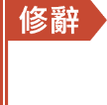
課本P.187
段旨
段析
第二段
方今之時，臣以神遇而不以目視，官知止而神欲行，依乎天理，批大郤 ，導大窾 ，因其固然，技經肯綮 之未嘗，而況大軱 乎？
當今
「官止神行」為解牛的最高境界，乃掌握事物本質，超越感官知覺，純以心神直覺行事
ˋ
ㄎㄨㄢ
ㄒㄧ
ˇ
辨
何況
倒裝
辨
ㄑ一ㄥ
ˋ
ㄍㄨ
(1)說明解牛之道：依牛體結構運刀，避開筋骨，保護刀刃。 (2)以解牛言養生之道，喻處世須認識事物的客觀規律， 掌握天理，與世無忤

Slide 127
返回
始臣之解牛之時，所見無非牛者，三年之後，未嘗見全牛也。方今之時，臣以神遇而不以目視，官知止而神欲行，依乎天理，批大郤，導大窾，因其固然，技經肯綮之未嘗，而況大軱乎
層遞

Slide 128
目次
〈第二段〉義辨：因
形 | 義 | 例
因 | 依照 | 因其固然。
 | 於是 | 因摸地上刑械，作投擊勢。 （方苞〈左忠毅公逸事〉）
 | 憑藉 | 因人之力而敝之，不仁。 （《左傳．燭之武退秦師》）

Slide 129
目次
〈第二段〉義辨：因
返回
形 | 義 | 例
因 | 沿襲 | 殷因於夏禮，所損益可知也。 （《論語．為政》）
 | 因為 | 恩所加，則思無因喜以謬賞。 （魏徵〈諫太宗十思疏〉）

Slide 130
目次
〈第二段〉字辨：軱
返回
形 | 音 | 義 | 例
軱 | ㄍㄨ | 大骨 | 技經肯綮之未嘗，而況大軱乎？
觚 | ㄍㄨ | 古代盛酒的器具 | 操卮執觚。 （劉伶〈酒德頌〉）
 |  | 古代書寫的木簡 | 率爾操觚。 （陸機〈文賦〉）

Slide 131
課本P.187~P.188
段旨
段析
第二段
良庖歲更刀，割也；族庖月更刀，折也。今臣之刀十九年矣，所解數千牛矣，而刀刃若新發於硎 。彼節者有閒 ，而刀刃者無厚，以無厚入有閒，恢恢乎其於游刃必有餘地矣！
比喻不善養生者，易耗損形神
誇飾
辨
ㄒㄧㄥ
ㄐㄧㄢ
ˊ
ˋ
之刀
之節
指骨節間的空隙

Slide 132
目次
〈第二段〉義辨：族
返回
形 | 義 | 例
族 | 眾，一般的 | 族庖月更刀，折也。
 | 叢聚 | 族居。
 | 類 | 士大夫之族，曰師、曰弟子云者，則群聚而笑之。（韓愈〈師說〉）
 | 宗族 | 惟以施貧活族之義，遺其子而已。（錢公輔〈義田記〉）

Slide 133
返回
今臣之刀十九年矣，所解數千牛矣，而刀刃若新發於硎
技術純熟，刀如新磨。
喻處世須順任自然，始能保身。「今臣之刀十九年矣」與「良庖、族庖之刀」對比

Slide 134
返回
彼節者有閒，而刀刃者無厚，以無厚入有閒，恢恢乎其於游刃必有餘地矣
以刀喻人，以牛體比喻複雜的人世，說明順天理以處世，則能游刃有餘。近似《莊子．山木》：「人能虛己以游世，其孰能害之？」

Slide 135
課本P.188
段旨
段析
第二段
是以十九年而刀刃若新發於硎。雖然，每至於族，吾見其難為，怵 然為 戒，視為止，行為遲，動刀甚微，謋 然已解，如土委地。
因此
即使如此
處理
排比
辨
ˋ
ˋ
ㄔㄨ
ㄨ
ㄟ
說明處逆之道：戒慎行事，精神專注
輕
ㄏㄨㄛ
ˋ

Slide 136
目次
〈第二段〉音辨：為
返回
音 | 義 | 例
ㄨㄟˋ | 因而 | 怵然為戒，視為止，行為遲。
 | 替 | 庖丁為文惠君解牛。
ㄨㄟˊ | 處理 | 吾見其難為。

Slide 137
課本P.188
段旨
段析
第二段
提刀而立，為之四顧，為之躊 躇 滿志，善刀而藏之。」
解牛的成果
辨
ˊ
ˊ
ㄔㄡ
ㄔㄨ
形容志得意滿的神態
顯見愛護刀刃的用心（喻自斂才能而不外炫）

Slide 138
目次
〈第二段〉義辨：躊躇
返回
形 | 義 | 例
躊躇 | 自得的樣子 | 提刀而立，為之四顧，為之躊躇滿志。
 | 猶豫不決 | 操欲立後嗣，躊躇不定。 （羅貫中《三國演義》）
 | 徘徊不前 | 路若經商山，為我少躊躇。 （陶淵明〈贈羊長史〉）

Slide 139
目次
〈第二段〉段旨
返回
庖丁自敘解牛的經歷及感受，說明解牛之道貴在「依乎天理」、「因其固然」。

Slide 140
目次
〈第二段〉段析
庖丁說明自己解牛已由「技」入「道」，從最初的「所見無非牛」到「未嘗見全牛」，今已臻「官止神行」的境界，十九年來屠刀如新，適與不善解牛的族庖、良庖對比。段末則以遭遇難題時的方法、態度作結。全段寓有順任自然、戒慎行事的處世哲學。

Slide 141
目次
〈第二段〉段析
◆解牛三境界
所見無非牛（以目視）
→未嘗見全牛（視而不見）→官止神行（不以目視）。

Slide 142
目次
〈第二段〉段析
返回
◆以解牛喻「養生」
牛身→複雜的塵世。
牛刀→個人。
良庖、族庖→不善養生者。
游刃之法→處世之道。
依乎天理、因其固然→順任自然。

Slide 143
課本P.188
段旨
段析
第三段
文惠君曰：「善哉！吾聞庖丁之言，得養生焉。」
領悟了「依乎天理」、「因其固然」的養生之道

Slide 144
目次
〈第三段〉段旨
返回
寫文惠君聽聞後的領悟，點出養生之旨。

Slide 145
目次
〈第三段〉段析
返回
以「善哉」二字前後呼應，前段讚美庖丁解牛之技，本段道盡領略養生的愉悅。說明養生如解牛，人行於塵世猶如刀運於牛身，若能順應自然以行事，終能游刃有餘，而「保身全生」。

Slide 146
３
目次
莊子 ｜ 庖丁解牛
解 讀

Slide 147
解讀
養生主 = 保養生命之主
庖丁解牛過程 = 保養心神方式
人的心神
解讀

Slide 148
解讀
用五官及心智，依牛的結構來解牛，刀難免受損。
技
解牛
過程
泯除物、我隔閡，依照自然節奏進行，刀無損。
解讀
道

Slide 149
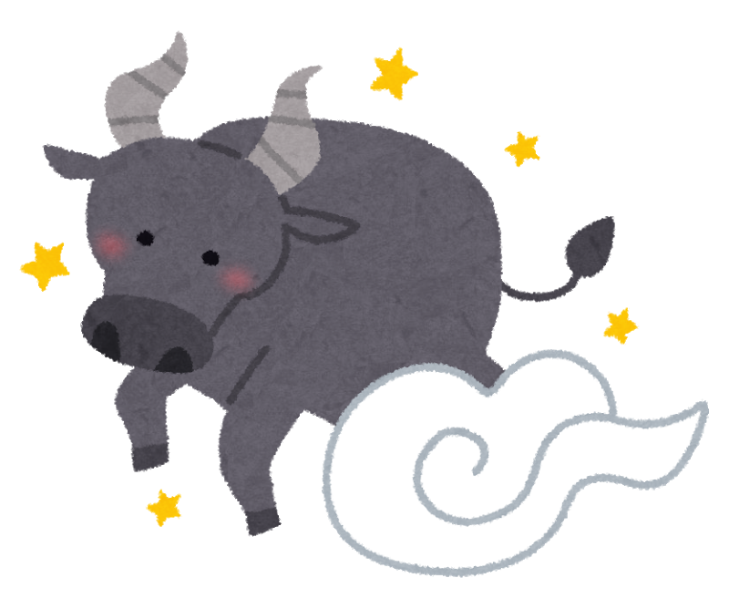
解讀
刀＝我們的心
無厚的刀＝不帶任何成見的心
若能不帶成見，再小的空間都會有餘裕，再難的問題都能迎刃而解。
解讀
人世間

Slide 150
解讀
若一味堅持自己的價值與信仰，將自己膨脹到無限大，則世界就會像頭難解的大牛，最後自身與世界終將兩敗俱傷。
唯有充分認識和掌握事物的自然規律，才不致傷物損己。
解讀

Slide 151
3
目次
莊子 ｜ 庖丁解牛
相關事例

Slide 152
提摩西．高威(W. Timothy Gallwey)
被譽為「教練之父」
外在比賽
體能與技巧的掌握
對頂尖選手來說沒有大差別。
相關事例
內在比賽
真正的決勝關鍵
身心合為一體，放鬆而專注。

Slide 153
提摩西．高威(W. Timothy Gallwey)
不只適用於運動，彈琴、書法甚至工作都是如此，唯有心神專注而平靜，才能不受無謂的思維干擾。
相關事例
忘掉練習中的所有習慣，讓過程自然而然地發生，成就最好的結果。

Slide 154
3
目次
問題與討論
莊子 ｜ 庖丁解牛
問題1
問題2

Slide 155
目次
問題1
問題2
庖丁解牛由生疏到熟練，經歷了三個階段。請就「牛的形象」、「庖丁的知覺方式」及「象徵世界／自我關係」三個方面，分別論述這三個階段的特點。

Slide 156
目次
問題1
問題2
庖丁解牛由生疏到熟練，經歷了三個階段。請就「牛的形象」、「庖丁的知覺方式」及「象徵世界／自我關係」三個方面，分別論述這三個階段的特點。
三階段／特點 | 始解牛時 | 三年之後 | 現今
牛的形象 | 眼中所見是一隻完整的牛，不知如何下手，牛對解牛者形成壓力（無非牛者） | 技術純熟後，對牛的組織結構了解 透澈，彷彿可以完全看到牛體內各 部分的結構（未嘗見全牛） | 不把牛視為與我相對的對象存在

Slide 157
目次
問題1
問題2
庖丁解牛由生疏到熟練，經歷了三個階段。請就「牛的形象」、「庖丁的知覺方式」及「象徵世界／自我關係」三個方面，分別論述這三個階段的特點。
三階段／特點 | 始解牛時 | 三年之後 | 現今
知覺方式 | 直接以眼睛感官觀察牛的存在樣態（目視） | 透過抽象思慮及知識架構來理解牛的存在樣態（知） | 不運用感官與思慮來面對對象，而以心神隨順感應而行（以神遇）

Slide 158
目次
問題1
問題2
庖丁解牛由生疏到熟練，經歷了三個階段。請就「牛的形象」、「庖丁的知覺方式」及「象徵世界／自我關係」三個方面，分別論述這三個階段的特點。
三階段／特點 | 始解牛時 | 三年之後 | 現今
人／我關係 | 只知世界（他人）的存在，但不知如何面對他人，只能以自己所看到的方式直接相互碰撞 | 知道世界（他人）存在的客觀規則，並能遵循或善用客觀規則，以免造成自己太大的傷害。但此同時，自己則不免感到委曲與無奈 | 無人我之別，自身即世界（他人），擁有無限廣闊的自在

Slide 159
目次
問題1
問題2
老子與莊子都追求心靈自由，以本課兩文而論，老子主要從生活單純、降低物質欲望立論，而莊子則是就提升心靈境界、應對複雜世界著手。請想像並說明，現實生活中，我們可以透過哪些行動，分別達成兩人的理想？

Slide 160
目次
問題1
問題2
老子：儘量減少會引起欲望的機會，如少看廣告、少接觸購物頻道、打破名牌迷思、拒絕奢侈品的洗腦等等。
莊子：不以世俗的眼光來衡量事物的價值，培養能欣賞各種事物美好的角度的眼光。更時時提醒自己，不必為了追求他人的認同，因而強迫自己，使自己陷於比較與痛苦。超脫個人利害的角度，能夠以開放的心靈，觀照世界的各種變化，從中得到快樂。

Slide 161
4
課後補充
進入ZONE：心流

Slide 162
進入ZONE：心流
漫畫《黑子的籃球》中，部分角色有「進入ZONE」的特殊能力，能使能力大幅提升。這個乍看之下有點中二的設定，籃球名將Kobe Bryant卻說過自己真的進入過Zone！
到底「ZONE」是什麼？來看看2019年的暢銷書《心流》吧！

Slide 163
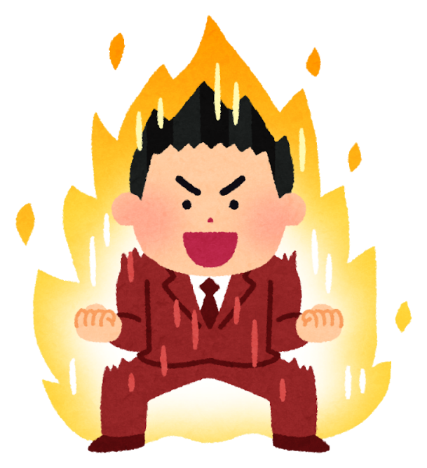
進入ZONE：心流
那是一種將精神力完全投注在活動中的感覺，心流產生的同時，會產生高度興奮感、充實感等正向情緒。
和庖丁解牛「動刀甚微，豁然以解……為之躊躇滿志」的描述是不是有點像呢？

Slide 164
進入ZONE：心流
簡單描述如何進如「心流體驗」，幫你了解如何增加自己的學習效率。
Notes:
推薦觀看時間：本片片長僅3:51，推薦全部觀看。

Slide 165
進入ZONE：心流
你必須待在學習區
你對自己的表現好壞，可以得到清楚的回饋
你的注意力要非常集中
如何在你的學習過程中，達成這三個條件呢？

